Slide 1




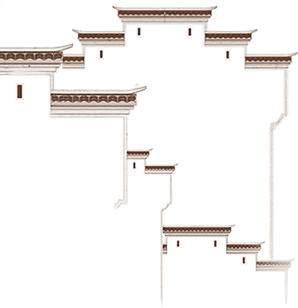

《十三經注疏》的匯集、校刻與整理
作者：王 鍔

Slide 2


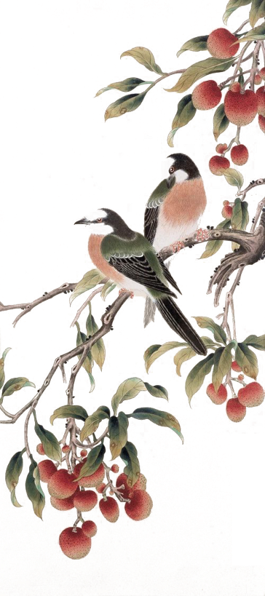
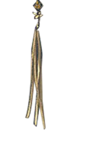

行业PPT模板http://www.1ppt.com/hangye/
壹
宋代經書注疏的匯集
貳
元明清《十三經注疏》的校刻
參
現代《十三經注疏》的整理

Slide 3

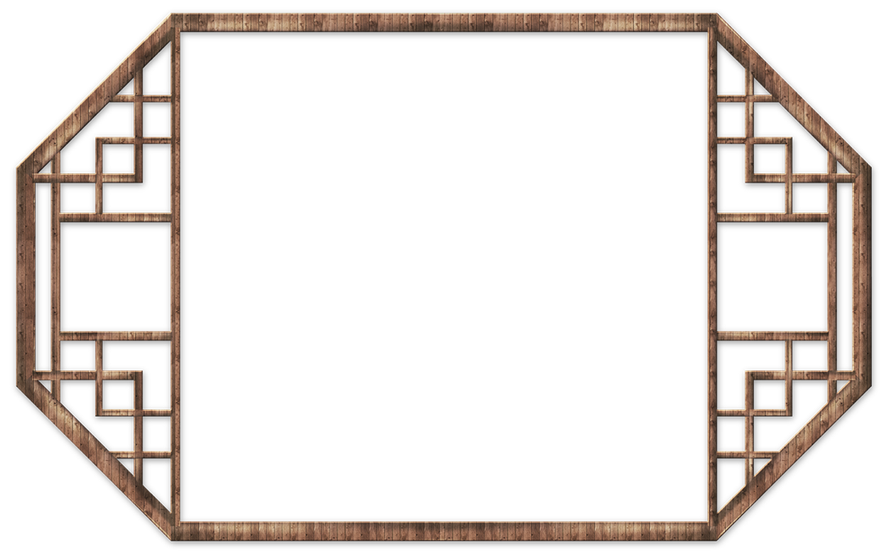
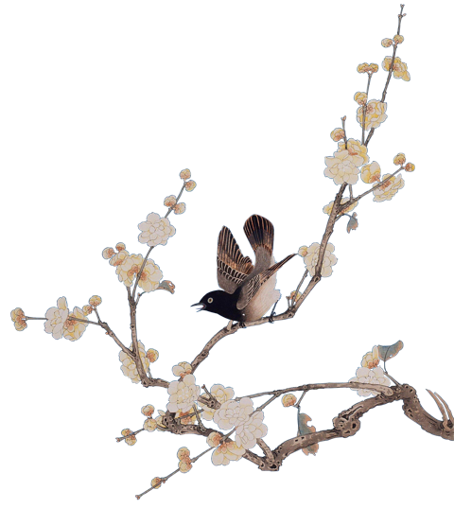
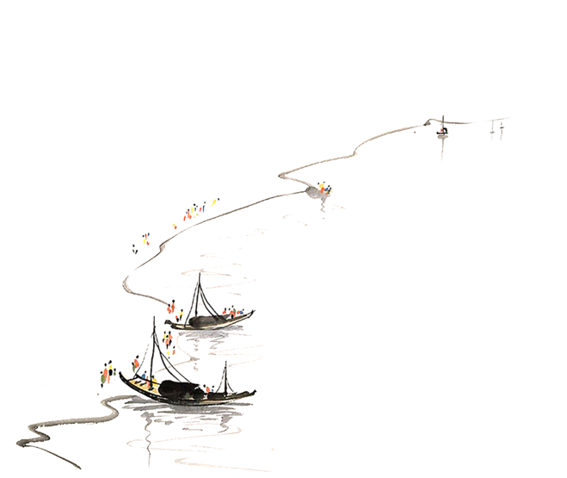
宋代經書注疏的匯集
壹

Slide 4
《十三經注疏》
《周易正義》:〔魏〕王弼、韓康伯注，〔唐〕孔穎達等正義
《尚書正義》:舊題〔漢〕孔安國傳，〔唐〕孔穎達等正義
《毛詩正義》:〔漢〕毛亨傳，鄭玄箋，〔唐〕孔穎達等正義
《周禮注疏》:〔漢〕鄭玄注，〔唐〕賈公彥疏
《儀禮注疏》:〔漢〕鄭玄注，〔唐〕賈公彥疏
《禮記正義》:〔漢〕鄭玄注，〔唐〕孔穎達等正義

Slide 5
《十三經注疏》
《春秋左傳正義》:〔晉〕杜預注，〔唐〕孔穎達等正義
《春秋公羊傳解詁》:〔漢〕何休注，〔唐〕徐彥疏
《春秋穀梁傳注疏》:〔晉〕范甯注，〔唐〕楊士勛疏
《論語注疏解經》:〔魏〕何晏等注，〔宋〕邢昺疏
《孝經注疏》:〔唐〕玄宗注，〔宋〕邢昺疏
《爾雅注疏》:〔晉〕郭璞注，〔宋〕邢昺疏
《孟子注疏》:〔漢〕趙岐注，〔宋〕孫奭疏

Slide 6
《十三經》經注疏文的合刻時間
北宋 | 南北宋之際 | 南宋
惠棟 段玉裁 | 阮元 陳鱣 | 錢大昕 顧廣圻

Slide 7
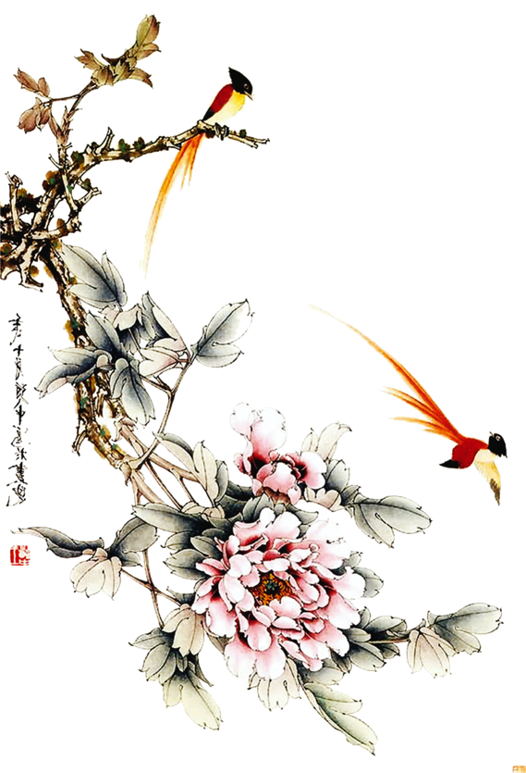
八行本
南宋兩浙東路茶鹽司刻本，即《九經三傳沿革例》之「越中舊本注疏」，學界稱爲「越州本」、「八行本」。
八行本是目前所知最早的注疏合刻本，先後刊刻有《周易注疏》《尚書正義》《周禮疏》《毛詩正義》《禮記正義》《春秋左傳正義》《論語注疏解經》《孟子注疏解經》等八經，刊刻時間從南宋初至寧宗嘉泰、開禧年間（1201-1207）。

Slide 8
八行本
八行本經注疏的體例，都是經文+注文+疏文的次序，即注文接經，疏文按注。
惟有《周禮疏》的體例是經文+經文之疏+注文+注文之疏，這種體例，將疏文的解經之疏和解注之疏分隔開來，分别綴於經文、注文之下，聯繫書名叫「周禮疏」而非「周禮注疏」，乃沿襲單疏本，顯示出八行本早期合刻的特徵。

Slide 9


宋十行本
八行本之後，福建建陽地區出現一種新的注疏合刻本，即附陸德明釋文的附釋音注疏合刻本，半頁十行，故稱宋十行本，部分是建安劉叔剛刻本，故又稱劉叔剛本。今存者有《附釋音毛詩注疏》二十卷、《附釋音春秋左傳注疏》六十卷、 《監本附釋音春秋穀梁注疏》二十卷、 《附釋音禮記注疏》六十三卷、 《監本附音春秋公羊注疏》。

Slide 10
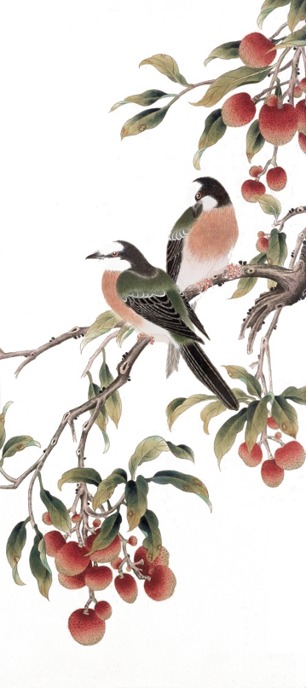
宋代注疏本共有三類
《九經三傳沿革例》記載注疏本有「越中舊本注疏、建本有音釋注疏、蜀注疏」三類。越中舊本注疏即八行本，建本有音釋注疏即宋十行本，蜀注疏流傳很少。
八行本不附釋文，宋十行本附釋文，體例是經文+注文+釋文+疏文，蜀注疏本《論語注疏》亦附釋文，附入形式與宋十行本略異，且於釋文前圓圈「釋」字提示，形式獨特。

Slide 11


宋代經書注疏合刻的價值
宋代經書注疏合刻始於南宋初期，就注疏本流傳和今存者看，八行本、宋十行本是有計劃的匯集刊刻，對元代以來經書注疏的校刻，影響巨大。至於蜀注疏和魏縣尉宅究竟刊刻了多少種經書，有待於新資料的發現。

Slide 12
元明清《十三經注疏》的校刻
貳

Slide 13
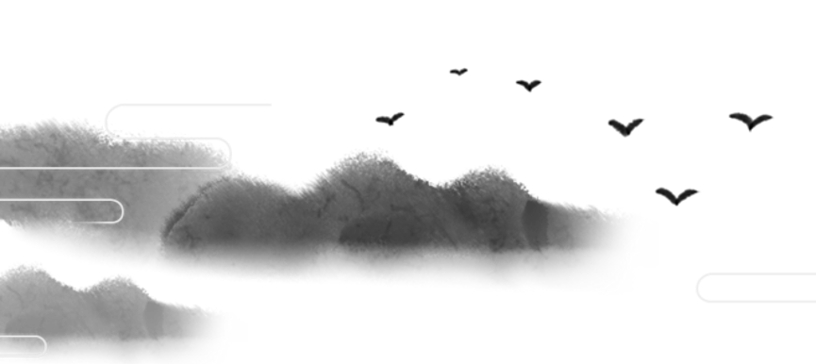
元代以後的刻本皆仿效宋十行本的體例
宋十行本《周禮注疏》四十二卷，《禮記注疏》六十三卷，較之八行本《周禮疏》五十卷、《禮記正義》七十卷，照顧經書內容，盡可能將某篇分在一卷或數卷之中，且附有釋文，方便閱讀，備受讀者青睞。所以，自元代以來，元十行本、閩本、監本、毛本、武英殿本、《四庫》本和阮刻本《十三經注疏》，皆仿效宋十行本的體例，校勘刊刻。

Slide 14

元十行本
元代泰定（1324-1328）前後，翻刻宋十行注疏本，即元十行本。
元十行本與宋十行本，在內容體例、板式行款、字體特徵等方面，非常相似，但也有明顯的區别：
書口爲細黑口而非白口。
版心下不刻刻工姓名。
版心上不刻大小字數，疏文出文與疏文正文之間無小圓圈標識。
多用簡體字等。

Slide 15
元十行本與宋十行本的關係
宋刻十行本與元刻十行本之間有直接的繼承關係，後者是根據前者翻刻的。
宋刻十行本與元刻十行本確爲兩個不同時期的刻本，兩者不可混爲一談。

Slide 16
元刻明修十行本
元刻十行本書板傳至明代正德、嘉靖年間，遞經修補，補版版心刻正德六年刊、正德十二年刊、嘉靖三年刊等文字，與原版有明顯區别，後人稱之爲「十行本」「正德本」，甚者長期被誤認爲宋刻本，我們稱之爲「元刻明修十行本」
《周易兼義》九卷《音義》一卷《略例》一卷、《附釋音尚書注疏》二十卷、《附釋音毛詩注疏》二十卷、《附釋音周禮注疏》四十二卷、《儀禮》十七卷《儀禮圖》十七卷《旁通圖》一卷、《附釋音禮記注疏》六十三卷、《附釋音春秋左傳注疏》六十卷、《監本附音春秋公羊注疏》二十八卷、《監本附音春秋穀梁注疏》二十卷、《孝經注疏》九卷、《論語注疏解經》二十卷、《孟子注疏解經》十四卷、《爾雅注疏》十一卷，名爲「十三經注疏」，其實缺《儀禮注疏》，用《儀禮》十七卷《儀禮圖》十七卷《旁通圖》一卷替代。

Slide 17
元刻明修十行本的價值
元刻明修十行本較之宋十行本，匯集經書注疏多至十二部經書，雖不完備，然已初具規模，成爲明清翻刻《十三經注疏》的祖本。

Slide 18
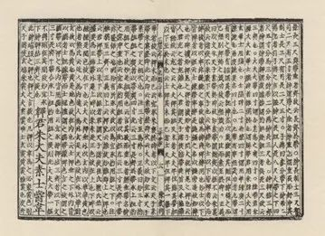
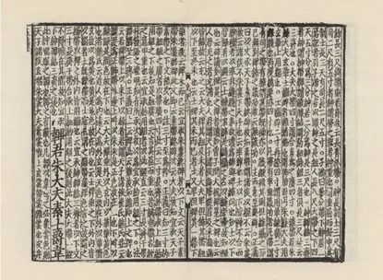
元刻明修十行本

Slide 19
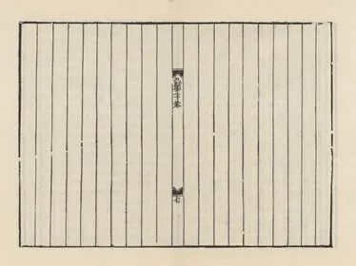
元刻明修十行本的缺失
從《中華再造善本》影印的元刻明修十行本《十三經注疏》來看，存在板片修補、缺頁、倒裝、墨釘和文字錯誤諸多缺陷。
就缺頁而言，分沒有此頁、因版頁重複而缺頁、有版頁無文字、因誤裝而缺頁等情況。
第七頁沒有文字，惟見版心刻「記疏三十卷」。「七」，當是正德補版，未見文字。

Slide 20
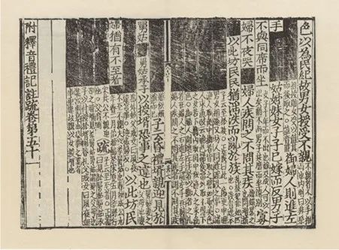
元刻明修十行本的缺失
墨釘是古籍版頁中方形或長方形的黑塊，表示缺文。元刻明修十行本《十三經注疏》多墨釘，《附釋音禮記注疏》尤爲突出。

Slide 21
閩本
明嘉靖十五至十七年間（1536-1538），李元陽以御史巡按福建，與同年福建提學僉事江以達以元十行本爲底本，重刻《十三經注疏》，簡稱「閩本」、「嘉靖本」、「李元陽本」。
閩本與元刻明修十行本相比，有三個特點：
用《儀禮注疏》十七卷替換原《儀禮》十七卷《儀禮圖》十七卷《儀禮旁通圖》一卷，這是真正意義上的第一部《十三經注疏》。
閩本改板式半頁十行爲九行，注文中字，單行居中，初刻本每卷首頁皆有「明御史李元陽、提學僉事江以達校刊」等十五字。
在沿襲元十行本訛脫衍倒缺外，間有訂補。

Slide 22
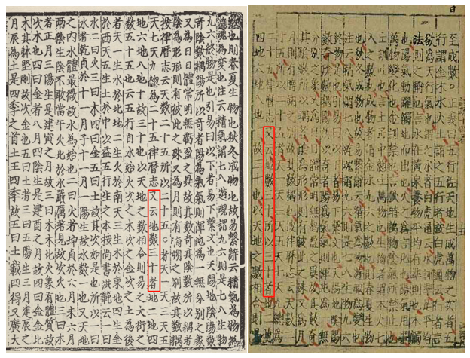
閩本文字增補

Slide 23
監本
明萬曆十四年（1586），北京國子監依據閩本奉敕校刻《十三經注疏》，萬曆二十一年竣工，簡稱「監本」、「北監本」、「萬曆本」。
監本與閩本差異有三：
監本是第一部由國家倡導、奉敕校刻的《十三經注疏》。
改注文爲小字單行，空左偏右，與閩本居中者小異，版心單魚尾，上刻「萬曆十六年刊」等文字。
國子監組織學人校勘，對閩本多有訂補。

Slide 24
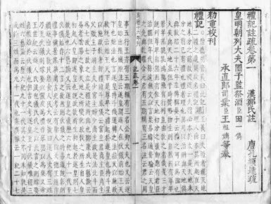
監本

Slide 25
毛本
崇禎元年（1628），毛晉依據監本校刻《十三經注疏》，完成於十三年除夕，簡稱「毛本」、「崇禎本」、「汲古閣本」。
毛本與監本的區别有三：
這是明代第一部私人校刻的《十三經注疏》。
改變板式，注文中字，單行居中，白口，版心由上至下鐫有禮記疏、卷之幾、頁數、汲古閣等，匾方字體，橫細豎粗。
校補訛缺，毛本沿襲元十行本、閩本、監本之訛誤不少，亦有訂正者。

Slide 26
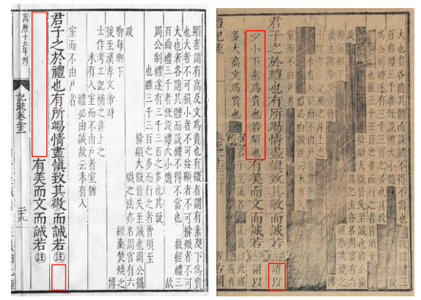
毛本《禮記注疏》增補監本缺漏

Slide 27
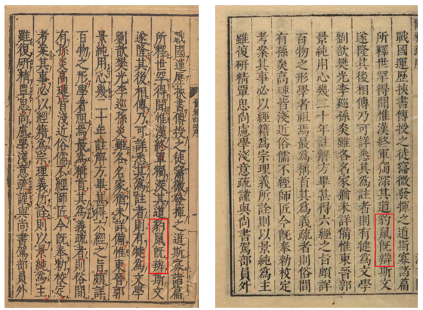
毛本《禮記注疏》校訂監本訛誤

Slide 28
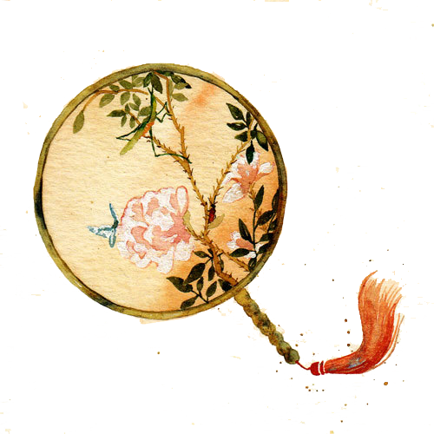
殿本
清乾隆三年（1738），因太學庋藏監本板面模糊，無法刷印，國子監請求重新校刻《十三經注疏》，乾隆乃下令設經史館，任命方苞爲總裁，主持《十三經注疏》的校刻，此即武英殿本，簡稱「殿本」。

Slide 29
殿本
與監本比較，殿本有五點創新：
給經注疏釋文全部施加句讀。
每經由專人校勘，撰寫「考證」，如《附釋音禮記注疏》考證近七百條。
於《孝經》《論語》補入釋文，《爾雅》改換爲陸氏釋文，《孟子》補入宋孫奭音義，成爲第一部經、注、疏、釋文俱全的由政府校刻的《十三經注疏》。
更改板式，半頁十行，行大字二十一字，小字雙行同，注文中字居中，白口，版心上端刻「乾隆四年校刊」六字，上單魚尾，下刻「禮記注疏卷幾」等文字，下小字刻篇名、頁數。
改變元十行本以來閩本、監本等疏文的編聯方式，刪除疏文中經文、注文起訖語，將每節經文之疏編排在前，注文之疏連排在後，這樣的變更，解釋經文之疏和注文之疏分開，明白清晰，但當經文或注文較長時，沒有起訖語，不便尋找，且有漏刪、誤排疏文之現象。

Slide 30
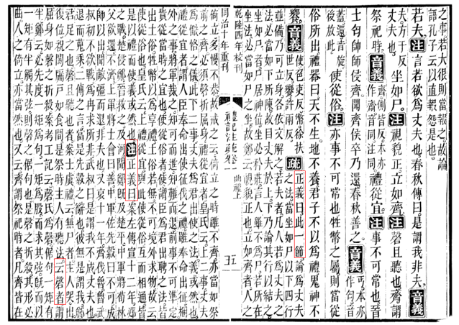
殿本誤排疏文

Slide 31

《四庫》本
清代編纂《四庫全書》時，依據殿本收入《十三經注疏》，散入經部各類。
《四庫全書薈要》和《四庫全書》是抄本，在編修時，於《十三經注疏》各經的校勘，皆有專門的辦理人員，吸收校勘成果，整理出優於殿本的《四庫》本，校勘成果反映在《四庫全書薈要》校語與《四庫全書考證》中。

Slide 32
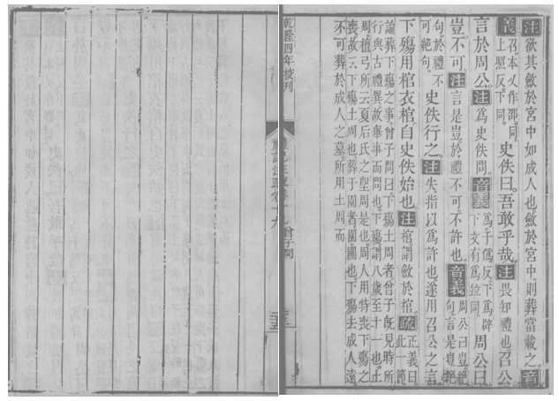
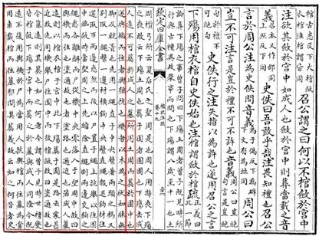
《四庫》本增補殿本之缺漏
殿本《禮記注疏》
文淵閣《四庫全書》本《禮記注疏》

Slide 33
阮刻本
嘉慶二十年（1815），阮元在盧宣旬等人襄助下，依據元刻明修十行本，校刻《十三經注疏》四百十六卷，即「阮刻本」，這是清代考據學興盛的代表作。
與閩本、監本、毛本和武英殿本相比，阮刻本有六大優點：
制定凡例，阮刻本於書前有「重刻宋本注疏總目錄」，述刻書緣起，每部經書前有「引據各本目錄」，説明校刻體例。
選擇版本，自元至清嘉慶初年，成套的《十三經注疏》有元刻明修十行本、閩本、監本、毛本、殿本和《四庫》本，阮元將元刻明修十行本誤認爲是「宋本」，以「宋本」爲底本校刻，故曰「重刻宋本」。
彙校眾本，阮元以「宋本」爲底本，對校閩本、監本、毛本，吸收他本和前賢校勘成果。

Slide 34
阮刻本
撰寫校記，校勘版本，撰寫校勘記，呈現諸本異同，故《書目答問》曰：「阮本最於學者有益，凡有關校勘處旁有一圈，依圈檢之，精妙全在於此」。
更換底本，阮元因閩本《儀禮注疏》十七卷「訛脫尤甚」，乃以宋嚴州本《儀禮注》和單疏本爲據，成《儀禮注疏》五十卷，《爾雅注疏》十卷亦是重新匯編者。
校補正訛，阮刻本底本元刻明修十行本脫漏錯訛極夥，如《禮記注疏》等，墨釘無處不有，阮元參校他本，補足缺文，校正訛謬，去底本之非，集眾本之善，甫一刊刻，廣爲流傳，至今不衰。

Slide 35
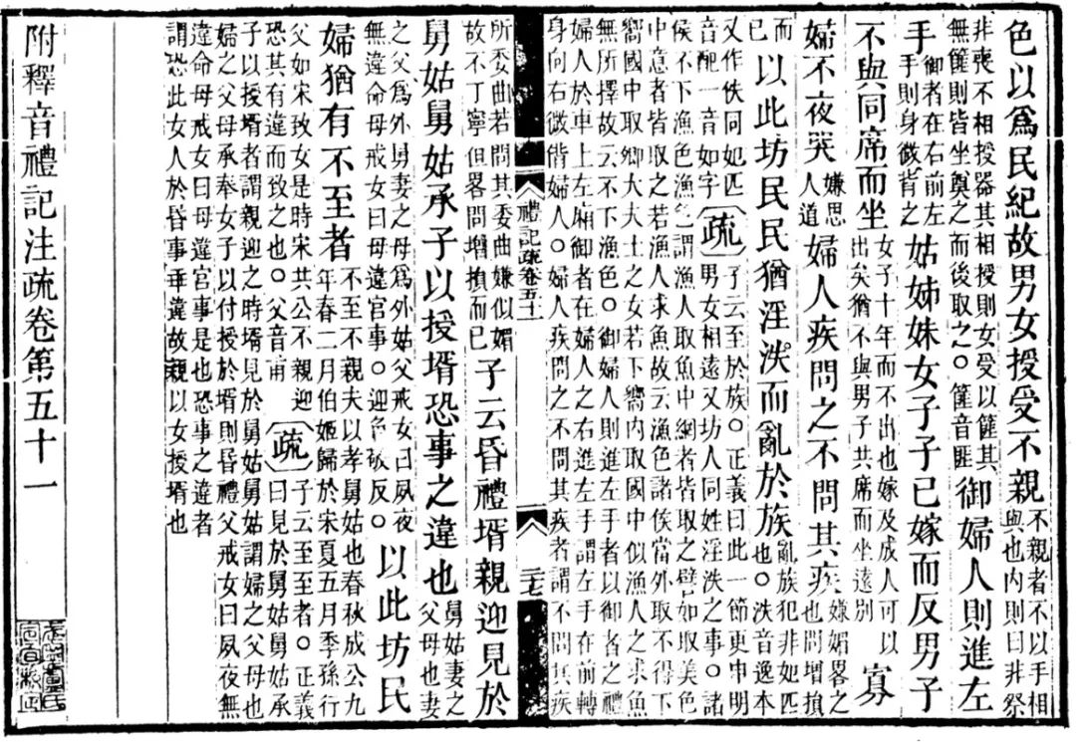
阮刻本之價值
阮刻本彙校眾本，吸收他校，撰寫校記，記錄異同，按斷是非，成爲名副其實的集大成式之《十三經注疏》本。

Slide 36
現代《十三經注疏》的整理
參

Slide 37
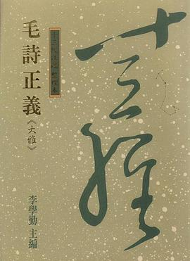
李學勤：《十三經注疏》標點本
一九九九年十二月，北京大學出版社出版了由李學勤先生主編的《十三經注疏》標點本，此後又出版「繁體豎排」本。
全面吸收阮元《十三經注疏校勘記》和孫詒讓《十三經注疏校記》的校勘成果，對阮元《校勘記》中已有明確是非判斷者，據之對底本進行改正；對其無明確是非判斷者，出校記兩存。
優點：施加標點，簡體橫排，方便閱讀。
缺陷：校勘有限，對阮元《校勘記》多有刪改。

Slide 38
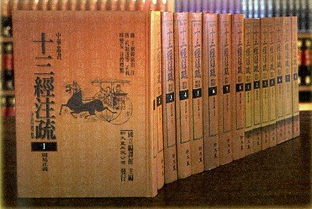
新文豐：《十三經注疏》分段標點本
二〇〇一年六月，臺灣新文豐出版公司出版《十三經注疏》分段標點本，總計二十册，這套書依據南昌府學刊阮刻本整理，分段標點，未加校勘，完整保留阮刻本內容。

Slide 39
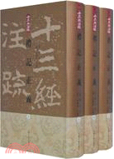
西北大學和上海古籍出版社：
新版《十三經注疏》
一九九二年，西北大學和上海古籍出版社於共同發起成立了「新版《十三經注疏》整理本編纂委員會」，整理《十三經注疏》。
已出版《尚書正義》《毛詩注疏》《周禮注疏》《儀禮注疏》《禮記正義》《春秋公羊傳注疏》《孝經注疏》《爾雅注疏》等，質量參差不齊。

Slide 40
北大《儒藏》和浙大《中華禮藏》
北大《儒藏》和浙大《中華禮藏》整理出版了部分經書注疏合刻本，不是成套的《十三經注疏》。

Slide 41
方校本
中華書局推出了南京師範大學方向東教授點校的《十三經注疏》一套，精裝二十五冊（簡稱「方校本」）。
方校本有如下優點：
底本優良：通過彙校，釐清了阮刻本系統諸版本之關係。
整理規範：阮刻本附有經盧宣旬等人摘錄的校勘記，校勘記與經注疏文，相輔相成，相得益彰。各書參校宋元以來八行本、十行本、閩本、監本、毛本、殿本以及余仁仲本等經注本，校改底本錯誤，凡有改正，新出校記於本頁下端，約近萬條，校勘有據，魯魚亥豕，多已修正，形成一部阮刻本《十三經注疏》的升級版。
標點準確：斷句標點時，立足經文，會通注疏，前後照應，點校句讀。

Slide 42
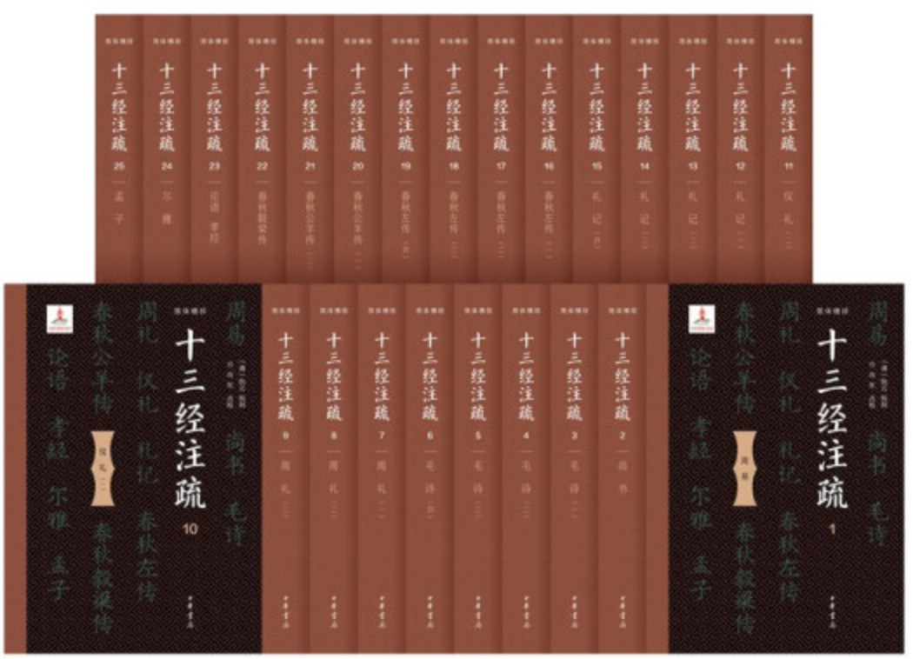
方校本的缺失
方校本仍然存在一些破句、失校、漏標專名線和誤排等問題。

Slide 43
《十三經注疏》未來可增益之處
當今出版的《十三經注疏》整理本，大多立足於阮刻本進行點校，說明阮刻本至今無法替代。
如果要整理出超越阮刻本的《十三經注疏》，必須做好以下工作：
彙校諸經版本，梳理版本源流。
撰寫整理凡例，規範校勘記撰寫。
明確經注疏和釋文的關係，在遵守底本的同時，照顧閱讀的便利。

Slide 44
結語

Slide 45
結語
《十三經注疏》是儒家的核心文獻，是研究經學和中華傳統文化的基石。
自南宋初年以來，爲了讀書的便利，首先在越州（今浙江紹興市）出現了半頁八行的注疏合刻本。
元代泰定年間，翻刻宋十行本，出現元十行本，板片一直保存於福州路府學經史庫，遞經修補，刷印流傳，故有元刻明修十行本，學術界稱之爲「十行本」「正德本」。
明嘉靖年間，李元陽重刻《十三經注疏》，即閩本，又稱嘉靖本、李元陽本，這是中國歷史上第一部真正的《十三經注疏》。

Slide 46
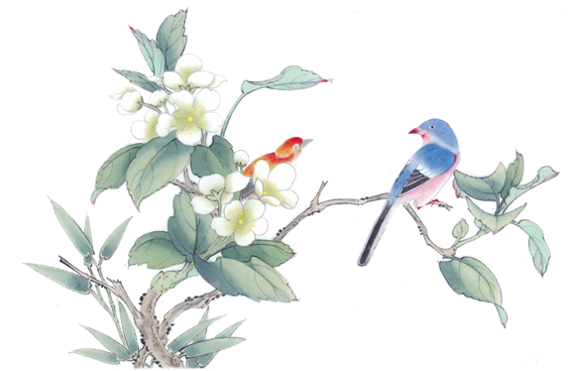
結語
阮元立足所謂「宋本」，即元刻明修十行本，替換《儀禮注疏》《爾雅注疏》，彙校眾本，撰寫詳盡的校勘記，於南昌府學刊刻《十三經注疏》，即阮刻本。
方向東教授點校的《十三經注疏》，以阮刻本爲底本，參校眾本，糾謬是正，值得一讀。

